Slide 1
LOS RESÚMENES
Taller sobre Elaboración y Evaluación de Resúmenes para Revistas Científicas
24 y 31 octubre 2012
Saray Córdoba González
Universidad de Costa Rica
saraycg@gmail.com

Slide 2
LATINDEX es el Sistema Regional de Información en Línea para Revistas Científicas de América Latina, el Caribe, España y Portugal
Es producto de la cooperación de una red de instituciones que funcionan de manera coordinada para reunir y diseminar información bibliográfica sobre las publicaciones científicas seriadas producidas en la región.
Utiliza 33 o 36 criterios para evaluar las revistas

Slide 3
¿POR QUÉ ES UN CRITERIO DE CALIDAD LATINDEX?
Los resúmenes identifican el contenido de un artículo porque lo representan.
Existe tanta información que se hace necesario contar con herramientas para identificar solo aquella que nos interesa
Lo importante entonces es que el resumen esté bien hecho para que “hable” por sí solo.

Slide 4
UTILIDAD DE LOS RESÚMENES
Fomenta la lectura del artículo
Permite identificar el contenido básico de los documentos en forma rápida y segura, para ayudar en la selección de la información que le interesa a un lector.
Permite determinar la importancia y el interés por el documento y así, decidir si lo lee completo o no.

Slide 5
UTILIDAD DE LOS RESÚMENES
Facilitan el trabajo a los servicios de información (índices o bases de datos)
Alertan a los buscadores (comerciales o no) sobre la información contenida en un documento extenso.
Facilita que la revista sea aceptada por un sistema de información dado.

Slide 6
UTILIDAD
Metadatos: Uno de los que abarca la norma Dublin Core es la DESCRIPCIÓN, donde se incluye el resumen.
EJEMPLO:

Slide 7
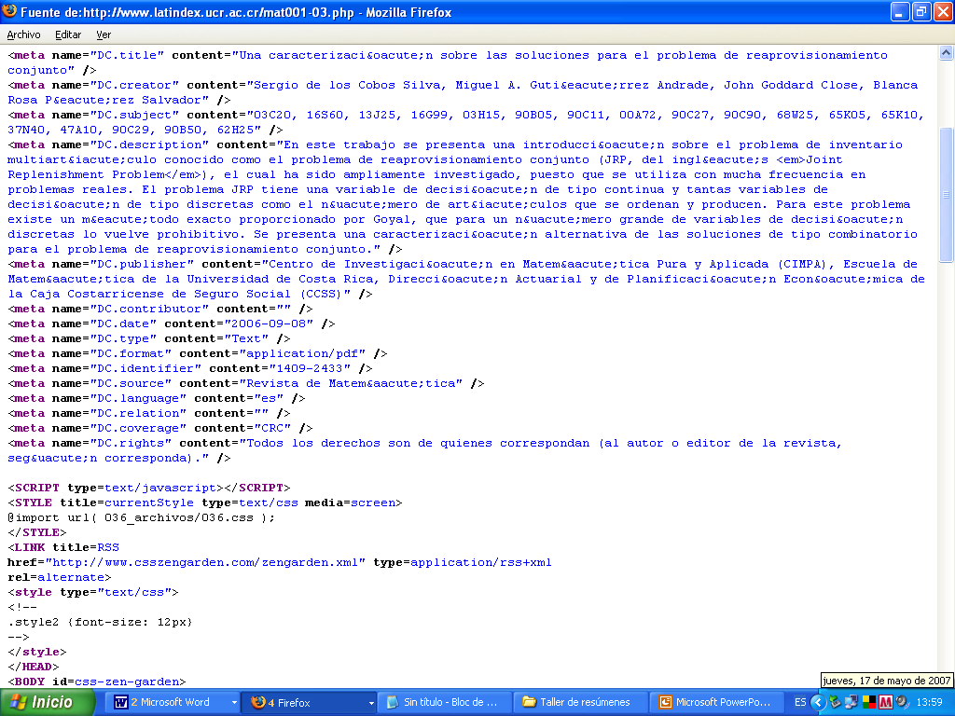

Slide 8
USO DE LOS RESÚMENES
Para el autor: con el resumen, los lectores pueden encontrar su artículo.
Para el editor: se economiza tiempo y su revista será más reconocida. Los índices y bases de datos lo van a exigir en la revista.
Para el lector: puede saber de antemano si el artículo le interesa para leerlo completo o desecharlo si fuera del caso.
Para el usuario de bases de datos: Puede saber si el artículo le interesa. Puede extraer datos del artículo para realizar estudios métricos.

Slide 9
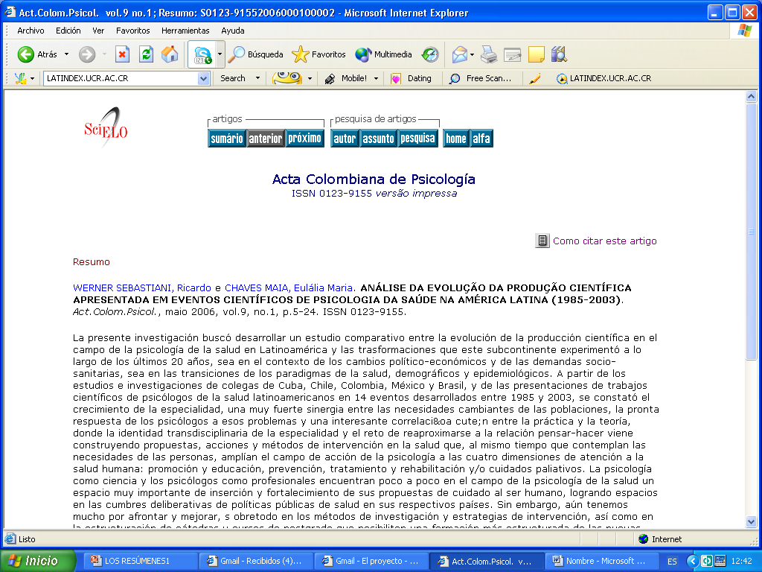

Slide 10
SEGÚN SU OBJETIVO
PARA DIFERENTES TIPOS DE DOCUMENTOS:
Artículos científicos
Ensayos
Revisiones bibliográficas
PARA DIFERENTES DISCIPLINAS:
Ciencias Exactas
Ciencias Sociales y Humanidades

Slide 11
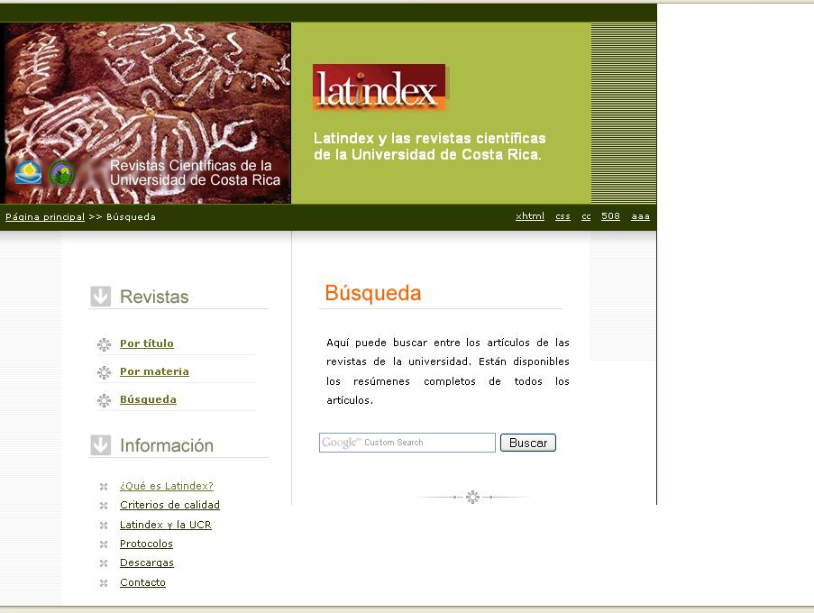

Slide 12
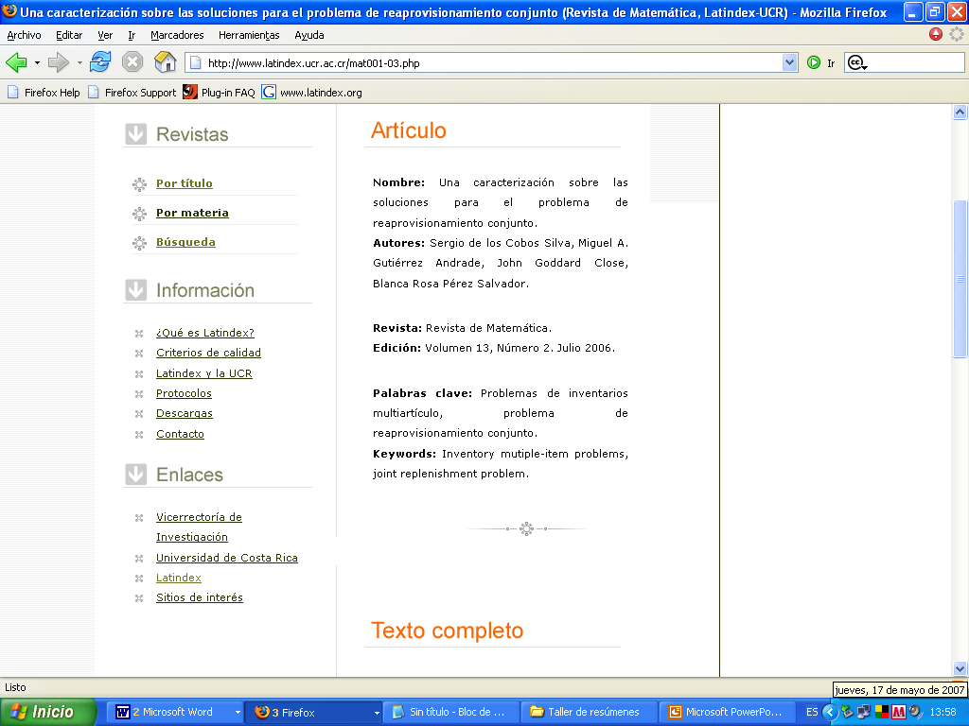

Slide 13
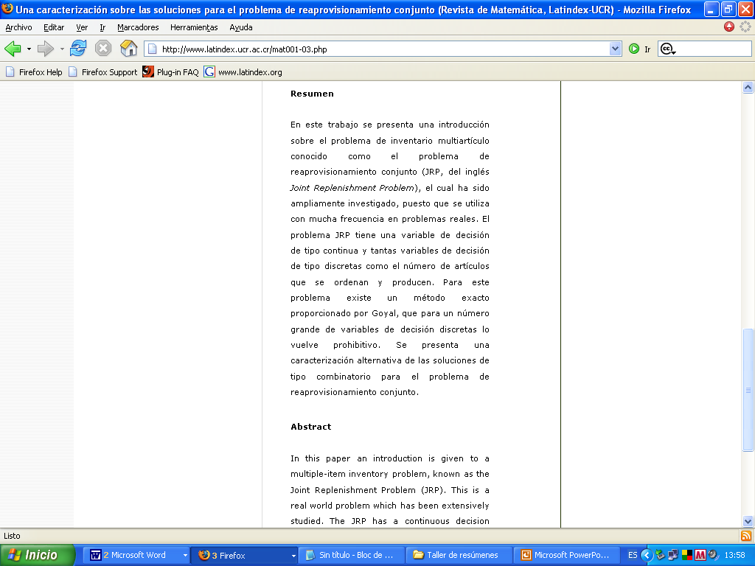

Slide 14
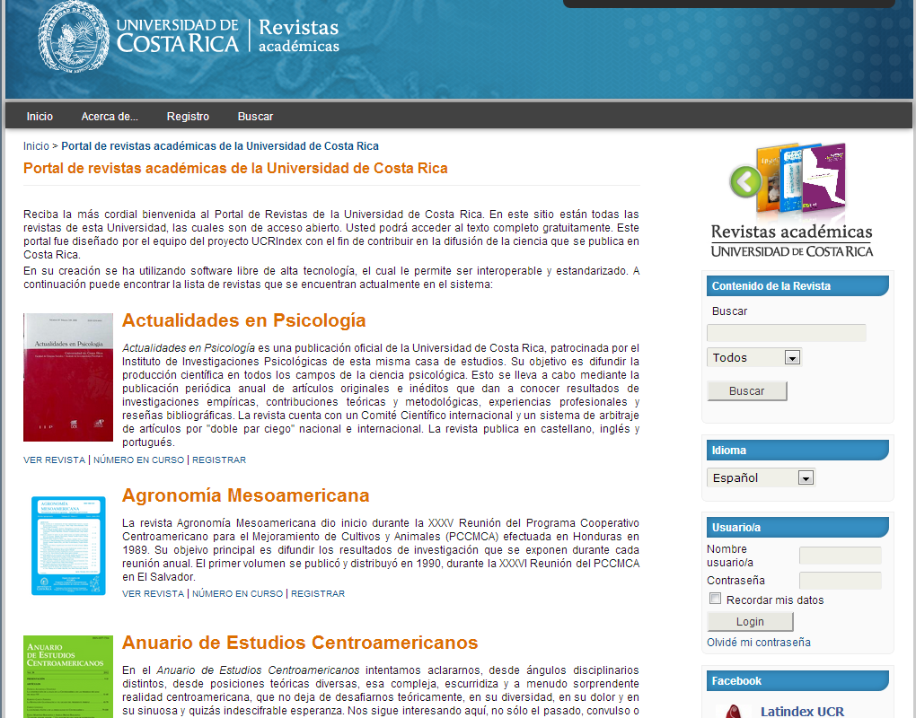

Slide 15
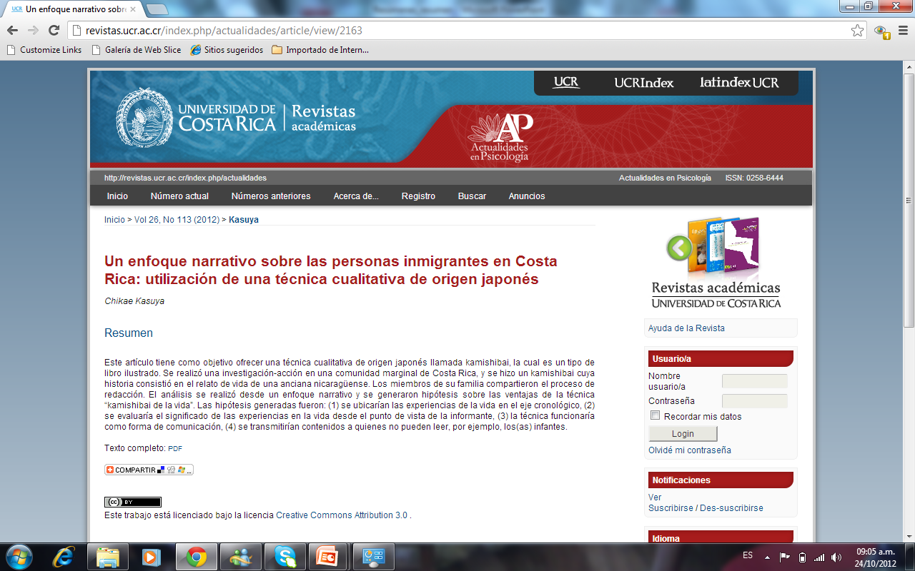

Slide 16
QUIÉN HACE EL RESUMEN
El resumen debe hacerlo los AUTORES y ser revisado y aprobado por el EDITOR.
El autor es quien mejor conoce el contenido de lo que hizo.
El editor es quien tiene la destreza para elaborar los resúmenes porque conoce las normas respectivas.

Slide 17
LOS RESÚMENES
Aparecen como una práctica corriente en las revistas desde 1950 (Meadows, 1999) y sobre todo en aquellas de las ciencias exactas.

Slide 18
EN LAS REVISTAS CIENTÍFICAS
“Incluya un resumen en cada artículo de la revista, ensayo y discusión. También debe tener un breve resumen las notas, comunicaciones cortas, editoriales y cartas al editor, que tengan contenido sustancial de tipo técnico o académico”.
Norma ISO 214-1976 (E)

Slide 19
LOS RESÚMENES
Un resumen es la representación abreviada del contenido de un documento, sin introducir ninguna interpretación ni juicio sobre el trabajo a que se refiere, y debe dar el mayor número de los datos cualitativos y cuantitativos contenidos en el mismo.
Norma UNE 50-03-90

Slide 20
LAS PARTES TRADICIONALES
Propósito u objetivos
Metodología
Resultados
Conclusiones

Slide 21
PARA ENSAYOS:
Motivación: Se trata de atraer la atención del lector. Se usa el epígrafe
Proposición: Se plantea la idea que se desea probar
Desarrollo: Los puntos propuestos se desarrollan de la manera más conveniente.
Recapitulación: es el cierre o conclusión

Slide 22
RESUMEN
Es probable que muchos no alcancen a ver las implicaciones sociales e ideológicas derivadas del familiar letrero “Somos católicos... No insista”: la ideología en la que estamos inmersos nos habrá impedido penetrar en las entrañas del texto y sacar a flote una serie de fantasmas depositados en su memoria y que nos conducen a la arena del conflicto entre católicos y no católicos. Explorar este texto como una de las expresiones culturales de la exclusión en el contexto costarricense es el principal cometido de este artículo. El lector descubrirá cómo se llega a materializar para sobrevivir al tiempo una ideología y una mentalidad que excluye al diferente, al otro. De paso se pone de relieve las coordenadas con las que orientan y organizan una sociedad y una cultura que se pretenden abiertas (católicas) pero que terminan siendo cerradas e intolerantes (no insista). El “No insista” pareciera ser el último grito de un espíritu que se va.
Cuatro partes: Motivación Proposición
Desarrollo Recapitulación

Slide 23
PARA REVISIONES BIBLIOGRÁFICAS:
Propósito u objetivos
Revisión teórica
Desarrollo
Conclusiones

Slide 24
Resumen
Con base en la premisa de que la lectura de textos literarios tiene una función formadora y que esta se acentúa en la adolescencia, me propongo demostrar que el cuento “Rapunzel” puede utilizarse como estrategia para explorar algunas situaciones que los sujetos adolescentes perciben como particulares en relación con su vida, pero que se inscriben dentro de grandes problemáticas estudiadas por varias disciplinas. Para ello, he identificado, desde dos marcos de referencia (sociológico y psicoanalítico), diversas problemáticas y discursos que se desprenden de la lectura del cuento realizada por dos mujeres adolescentes, quienes respondieron una guía de lectura y participaron en una entrevista a profundidad. Concluyo que la lectura y comentario del cuento hacen posible que una serie de experiencias que los sujetos adolescentes viven como únicas (como el embarazo de una amiga, las críticas de las personas adultas y las exigencias de padres y madres), ingresen en el circuito de los conocimientos generales al relacionarlas con los discursos y problemáticas en que se inscriben (por ejemplo, el discurso de la “crisis” de la adolescencia, el enfoque de derechos humanos, el mundo fantasmático materno). Por ello, recomiendo la lectura y comentario de textos literarios como estrategia didáctica para contribuir a la elaboración de la subjetividad de personas adolescentes.

Slide 25
PARA UN ARTÍCULO CIENTÍFICO
Propósito u objetivos
Metodología
Resultados
Conclusiones

Slide 26
Resumen:
Esta investigación tiene como propósito presentar la aproximación a un Modelo para las funciones de la supervisión escolar en Venezuela sustentado en los ámbitos, acción supervisora y funciones denominadas: Técnicas, Administrativas, Sociales, de Asistencia y Mediación. El modelo se fundamentó teóricamente en Kaufman, Stufflebeam, Teoría de Sistemas de Bertalanffy, enfoque humanista y jerarquía de las necesidades de Maslow. Es una investigación de campo realizada en Venezuela en los estados: Nueva Esparta, Distrito Federal, Carabobo, Lara, Táchira, Barinas y Delta Amacuro. El instrumento arrojó resultados que evidenciaron deficiencias, omisiones y ausencias durante el hecho supervisorio y su validación condujo a garantizar el éxito y calidad en la supervisión educativa venezolana.

Slide 27
RESULTADOS:
Cuando los descubrimientos sean muchos, deben priorizarse:
1. Eventos nuevos y verificados.
2. Descubrimientos de gran valor.
3. Descubrimientos significativos.
4. Aquellos que contradigan teorías previas.
5. Descubrimientos que el autor
sepa que son importantes para
resolver un problema práctico.
Deben incluirse los límites de precisión y
confiabilidad y los alcances de
validez.

Slide 28
Resumen
Como resultado de sus estrategias biológicas y ecológicas, el pez Pseudupeneus grandisquamis es una especie dominante en la comunidad demersal del Golfo de Tehuantepec. Nuestro principal objetivo fue conocer estas estrategias con base en su distribución, abundancia y reproducción. Se analizaron un total de 5 175 individuos que forman parte de las recolectas de peces obtenidas en cinco cruceros oceanográficos realizados en el Golfo de Tehuantepec, México, entre 1989-1990. Es una especie demersal típicamente marina, con amplia distribución en la plataforma continental. La mayor abundancia de P. grandisquamis se presenta en marzo y noviembre, alrededor de la isobata de los 40 m y frente a los sistemas lagunares Superior-Inferior y Laguna del Mar Muerto. La reproducción de la especie se presenta durante todos los meses analizados, principalmente durante los meses de agosto a octubre, correspondiente a la época de lluvias. La presencia de jóvenes, principalmente en noviembre y marzo, sugiere un amplio periodo de reclutamiento durante estos meses cuya distribución se refleja principalmente en el área influenciada por las lagunas Superior-Inferior, que representa un área de crianza. La proporción sexual total hembras:machos fue prácticamente 1:1. La talla máxima en la región es de 213 mm y la talla de primera madurez es de 138 mm LT. La alta abundancia y reproducción se presentan cuando el golfo tiene alta producción, acorde con la dinámica del sistema, donde tiene gran relevancia la influencia de las lagunas costeras. Se sugiere aplicar estrategias de protección a las zonas sobre la plataforma continental del Golfo de Tehuantepec influenciadas por procesos estuarinos y que representan áreas de reproducción y crianza para un gran número de especies, entre las que se encuentra P. grandisquamis.
Partes: Propósito Metodología
Resultados Conclusiones

Slide 29
UN EJERCICIO:
ANALICE EL SIGUIENTE RESUMEN Y EXTRAIGA LOS ERRORES QUE CONTIENE, DE ACUERDO CON LAS EXPLICACIONES ANTERIORES

Slide 30
Resumen
Este artículo describe algunas características del sector transporte en Costa Rica y de la flota de vehículos que circulan en el país, para luego considerar la influencia de las particularidades del transporte terrestre sobre la estructura del consumo energético nacional, demostrando así la existencia de una creciente dependencia del consumo de hidrocarburos. Finalmente concluye que en Costa Rica el consumo la energía de los combustibles fósiles es irracional e ineficiente, pues está basado en un individualismo en los medios de transporte terrestre, que genera una fuerte presión sobre la estructura socioeconómica y sobre el ambiente.

Slide 31
Normas para la elaboración de resúmenes
Existen dos normas para la elaboración de resúmenes:
ISO 214-1976 (E)
UNE 50-103-90:
Esta norma obliga a incluir un resumen para todo artículo, nota breve, cartas al editor, editoriales.

Slide 32
UBICACIÓN:
Coloque el resumen en el idioma del documento debajo del título.
Luego se coloca en el otro idioma.
Siempre debe ir en la primera página, después del título y de los autores; antes del texto del artículo.

Slide 33
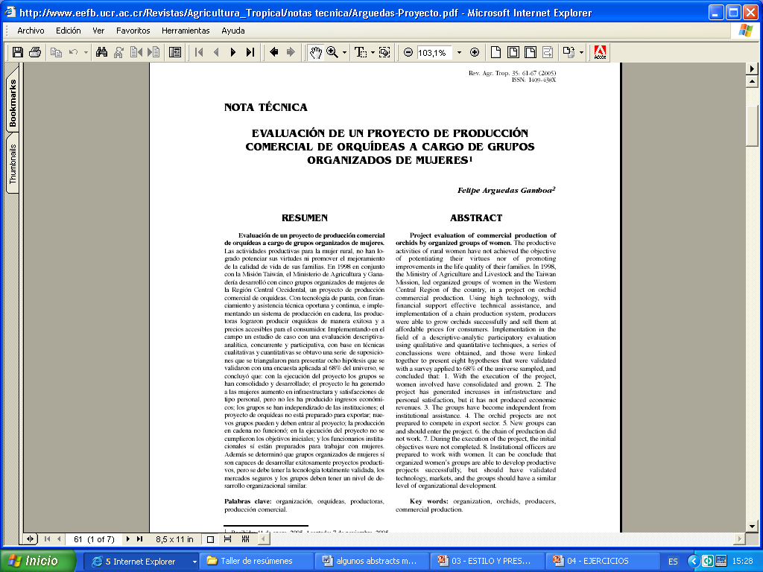

Slide 34
NORMA PARA RESUMEN
Debe exponerse el objetivo del artículo, la metodología empleada, los resultados obtenidos y las conclusiones presentadas.
Pueden incluir alguna información marginal si enriquece el tema principal, pero no incluyen tablas, gráficos ni citas.
Deben incluir máximo 250 palabras o 100 cuando son para notas o comunicaciones cortas.
Deben tener valor por sí mismos, pues sustituyen al artículo.

Slide 35
NORMA PARA RESUMEN
Debe ser completamente inteligible por el lector, contener la información básica del documento original, y en lo posible, conservando su estructura.
El contenido del resumen es más significativo que su extensión.

Slide 36
NORMA PARA RESUMEN
El resumen debe empezar con una frase que represente la idea o tema principal del artículo, a no ser que ya quede expresada en el título.
Debe indicar la forma en que el autor trata el tema o la naturaleza del trabajo descrito con términos tales como estudio teórico, análisis de un caso, informe sobre el estado de la cuestión, crítica histórica, revisión bibliográfica, etc.
Debe redactarse con oraciones completas y en un solo párrafo.

Slide 37
RESUMEN
Estudiamos la fecundidad, supervivencia, y crecimiento del caballito de mar, Hippocampus ingens en condiciones semi-controladas. Tres machos reproductores silvestres de 14.8, 24.5 y 32.0 g produjeron 1 598, 1 703 y 1 658 jóvenes. La densidad utilizada fue de 12 jóvenes por acuario de 60 l. Se agruparon en 1, 12 y 20 días de nacidos por acuario. La supervivencia fue de 78.5, 38.1 y 41.0 % en 35 días. Se les alimentó con una mezcla de rotíferos B. plicatilis y nauplios de Artemia para después transferirlos a estanques de 100 000 l a una densidad de 50/1 000 l, donde se les alimentó con Artemia adulta durante 60 días más. Crecieron de un promedio de 0.7, 1.5, y 2.7 a 4.5, 5.4 y 6.7 cm, respectivamente, en 95 días. La temperatura del agua marina utilizada varió de 17 a 23 C°.

Slide 38
NORMA PARA RESUMEN
Evite los términos no familiares, acrónimos, abreviaturas o símbolos, o defínalos la primera vez que aparezcan en el resumen.
Use las unidades, símbolos o terminología normalizada, nunca los use en forma caprichosa.
Incluya tablas cortas, ecuaciones, fórmulas estructurales y diagramas solo cuando sean absolutamente necesarias para obtener brevedad y claridad o cuando no haya alternativa.
Use palabras y frases de transición para darle mayor coherencia, como “sin embargo”, “en consecuencia”, “por lo tanto”, “de esta manera” y otras.
Use los verbos en voz activa y pronombres personales. La voz pasiva puede usarse para declaraciones indicativas o informativas cuando necesite recalcar al receptor de la acción.
Use la tercera persona.

Slide 39
EJEMPLOS:
“Bauxitas que contienen hierro endulzan la gasolina en la presencia del aire”.
“El coeficiente de absorción relativa del éter, agua y acetileno fue medido por…”

Slide 40
RECOMENDACIONES:
Se recomienda aplicar la minuciosidad, la precisión y extensión
Debe ser comprensible sin necesidad de hacer referencia al documento original.
Retenga la información básica y el tono del documento original
Sea conciso, pero no enigmático ni oscuro.
No incluya información no tratada en el original.

Slide 41
RECOMENDACIONES para otros idiomas:
Usar los nombres propios de autores y obras, lugares o instituciones en la lengua original o materna.
Revisar la puntuación, sobre todo en inglés (las comas se usan poco, solo cuando se enumera una lista de cosas, cuando va un conector. Ej. as a result, however, una frase introductoria, ).
Nunca usar el traductor de la computadora solamente, como única herramienta.
Uso correcto de las mayúsculas (en adjetivos descriptivos, algunos nombres propios como disciplinas e idiomas)

Slide 42
PARA LAS PALABRAS CLAVE:
No usar conjunciones ni artículos. Ejemplo: La economía.
No usar sinónimos como PC diferentes.
Debe incluir solo palabras con sentido (sustantivos o frases, nunca adjetivos, adverbios o verbos solos). Ejemplo: Racional
Use los sustantivos en plural cuando son genéricos. Ejemplo: Niños, menores de edad, árboles, peces.

Slide 43
CANTIDAD
Se recomienda incluir cinco palabras clave, pero ello dependerá del alcance del artículo.
Cuando se refieren a autores, se debe colocar su nombre completo en forma invertida. Ejemplo: Carazo Odio, Rodrigo.
Debe indicarse el país o la nacionalidad cuando el contenido del artículo lo amerite.

Slide 44
EJEMPLO:
En este artículo se analiza la jurisprudencia de la Sala Constitucional de la Corte Suprema de Justicia sobre las potestades públicas de intervención en la economía, la legitimidad constitucional y los límites de dicha intervención a partir del principio del estado social de derecho, así como la jurisprudencia relativa a las limitaciones establecidas por la ley a la libre contratación y la libertad de empresa como derechos individuales en razón de la intervención pública en la economía.
Palabras clave: Constitución, economía, constitución económica, jurisprudencia, intervención pública, estado social de derecho, derechos individuales, libertad de empresa, libertad de contratación.

Slide 45
JOSÉ FIGUERES FERRER Y SU APORTE AL SISTEMA ELECTORAL COSTARRICENSE *
Resumen: El artículo describe los aportes del Expresidente de la República y Benemérito de la Patria José Figueres Ferrer para el desarrollo y estabilidad del sistema electoral costarricense. Repasa la emisión de Decretos-Ley que desde la Junta Fundadora de la Segunda República aseguraron la estructura que hoy ostenta tanto la legislación electoral como el Tribunal Supremo de Elecciones.
Palabras claves: Historia electoral / Figueres Ferres, José / Expresidentes de la República / Benemérito de la patria.

Slide 46
¡MUCHAS GRACIAS!

